Slide 1
De ontdekking van de clitoris: seks, geschiedenis en biologie
L65

Slide 2
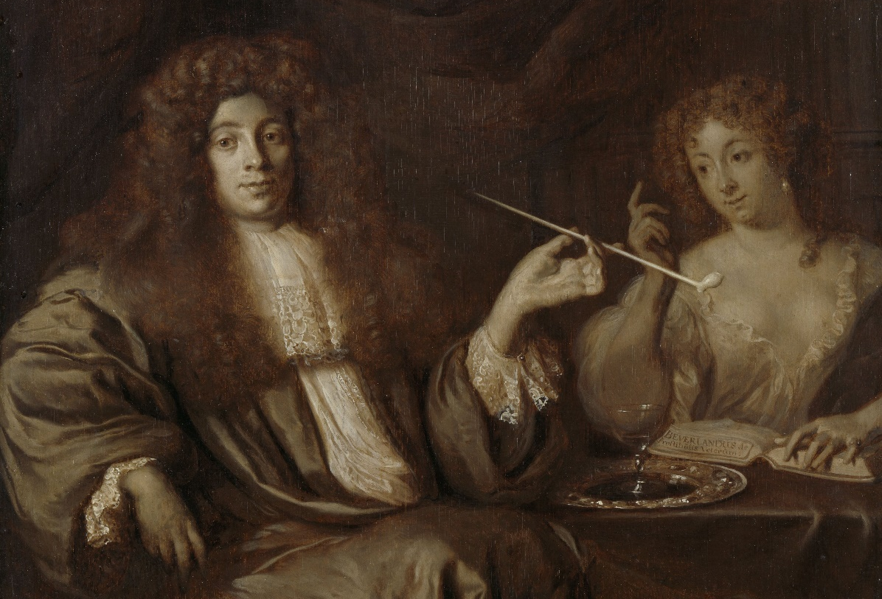
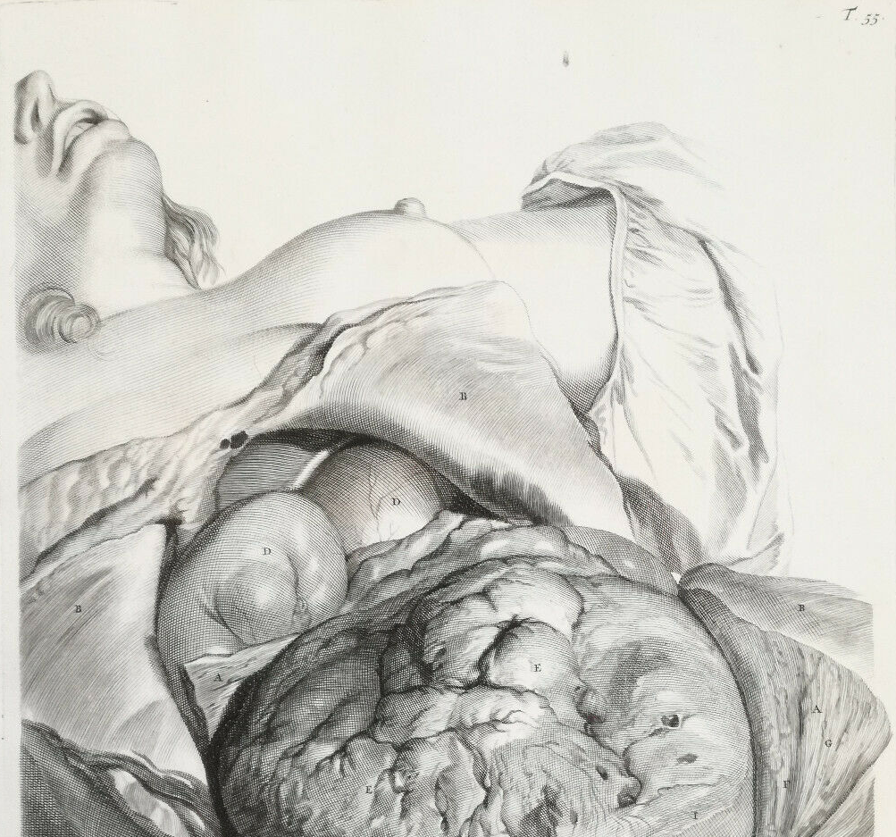
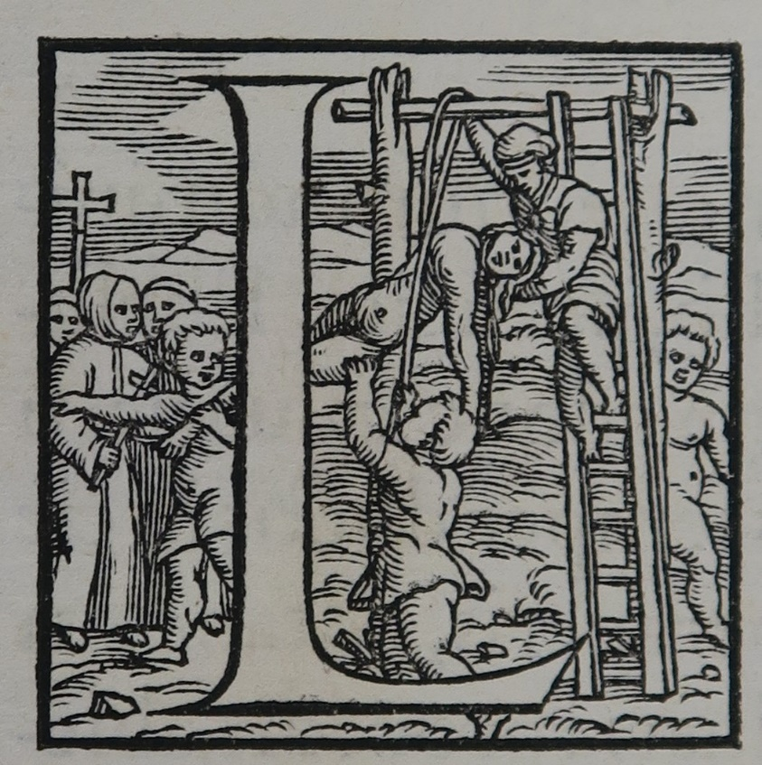
Karen Hollewand
geschiedenis van de seksualiteit
(vroegmodern: 1500-1800, wetenschap)

Slide 3
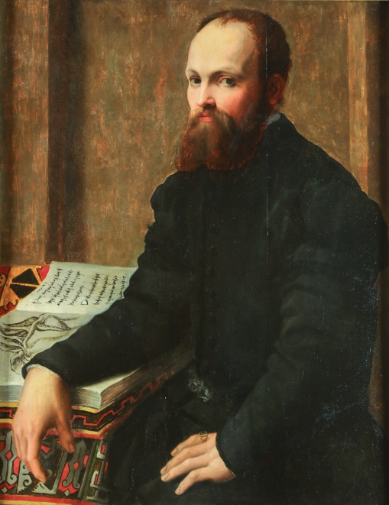
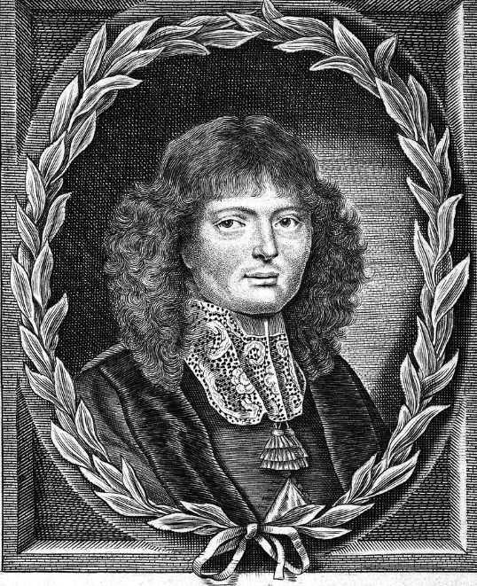
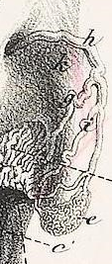
De ontdekking van de clitoris: seks, geschiedenis en biologie

Slide 4
Teken een clitoris.
kleine quiz

Slide 5
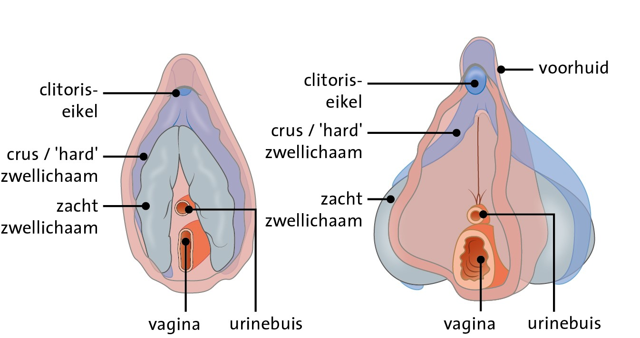
Nectar 2022

Slide 6
kleine quiz
Sinds wanneer is deze anatomie bekend (in de wetenschap)?

Slide 7
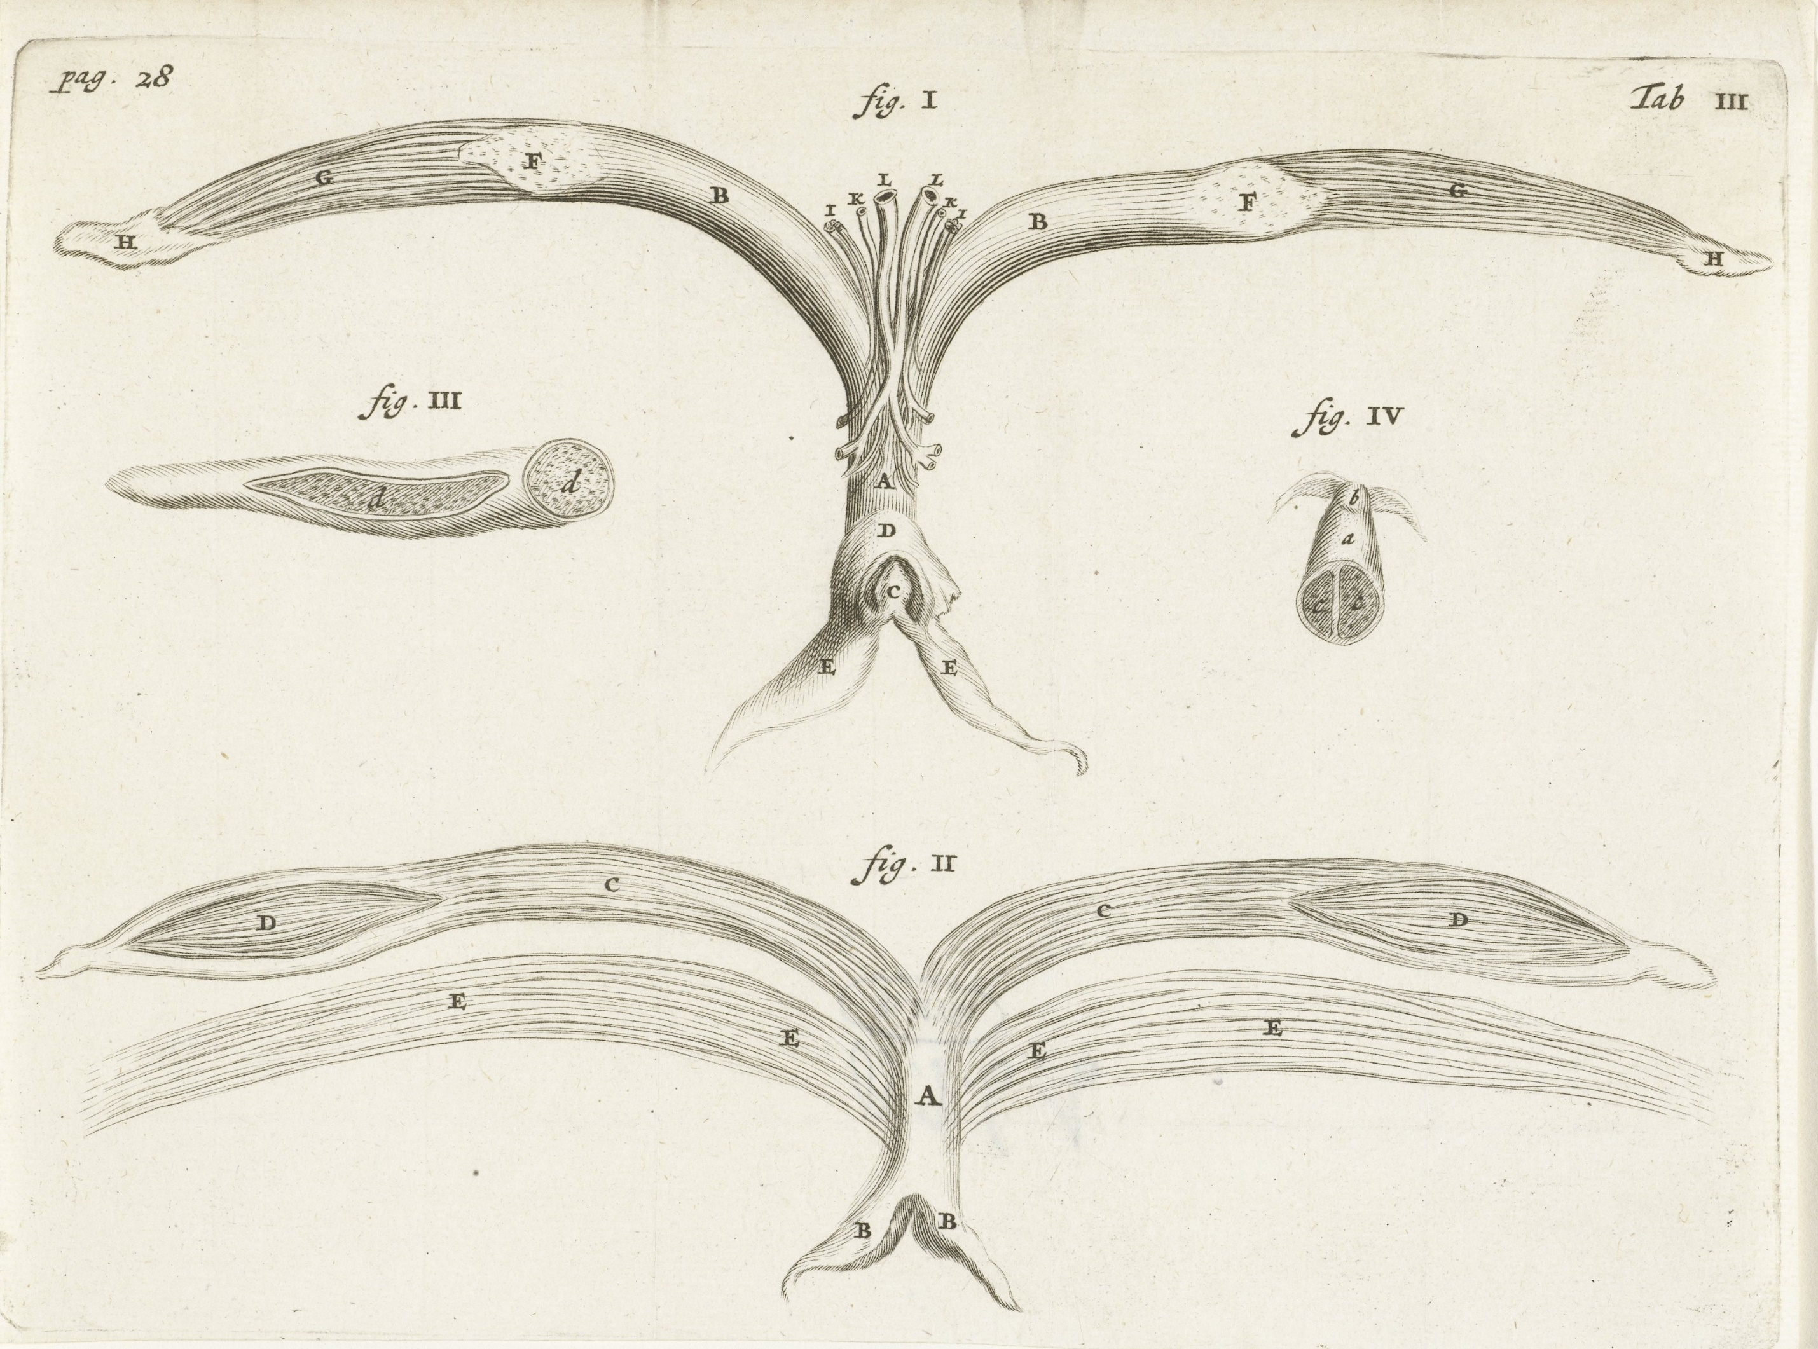
De Graaf 1672

Slide 8
kleine quiz
Sinds wanneer staat de complete clitoris in een Nederlandse biologieboek?

Slide 9
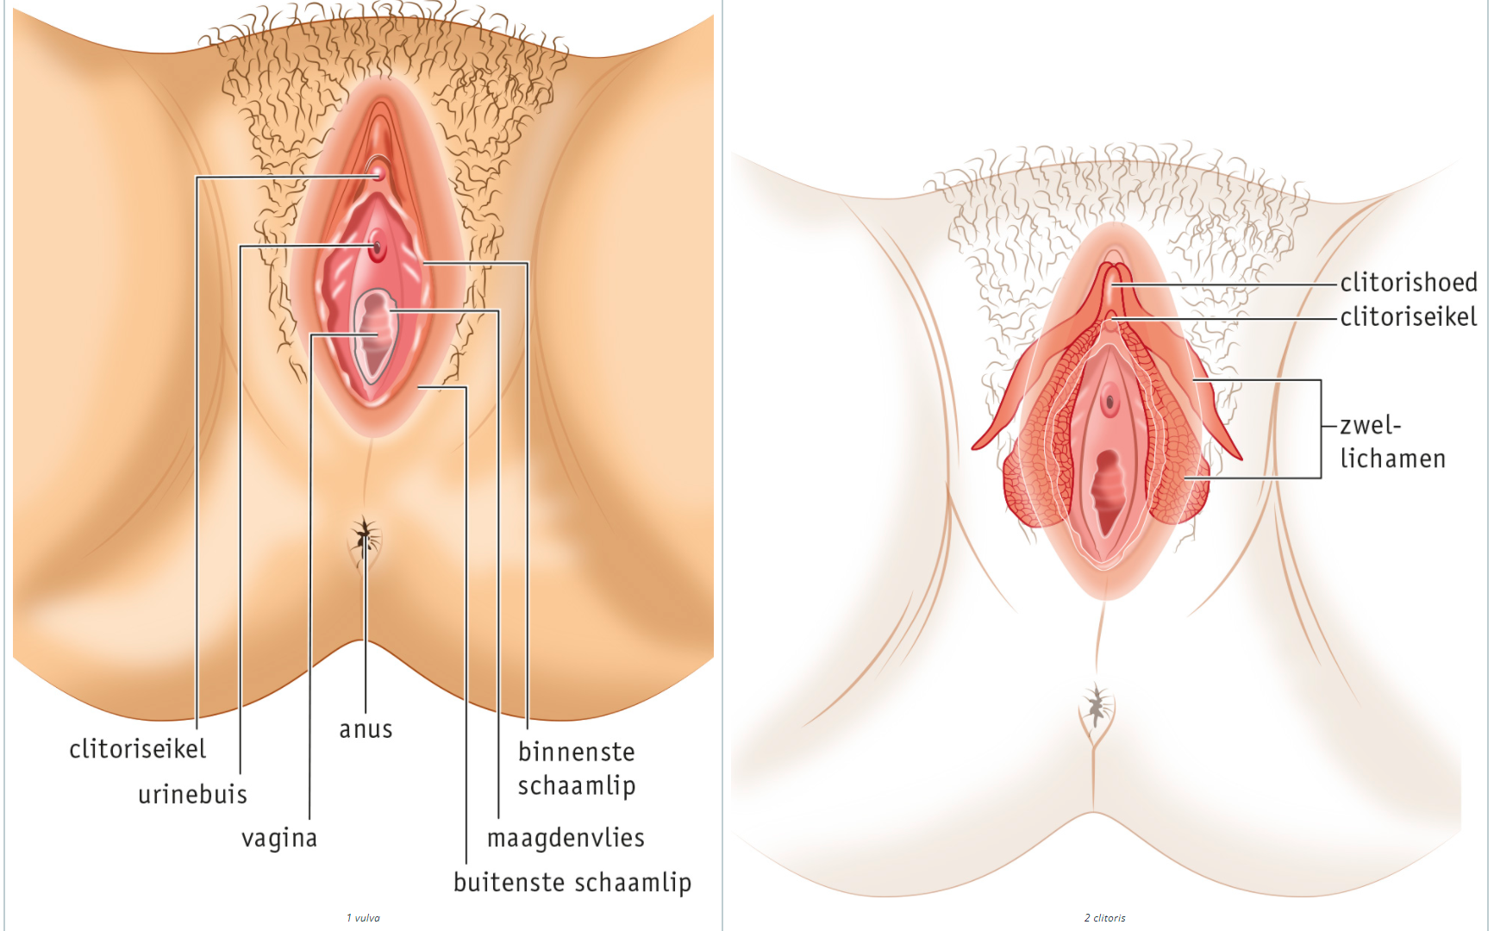
Biologie voor jou 2021

Slide 10
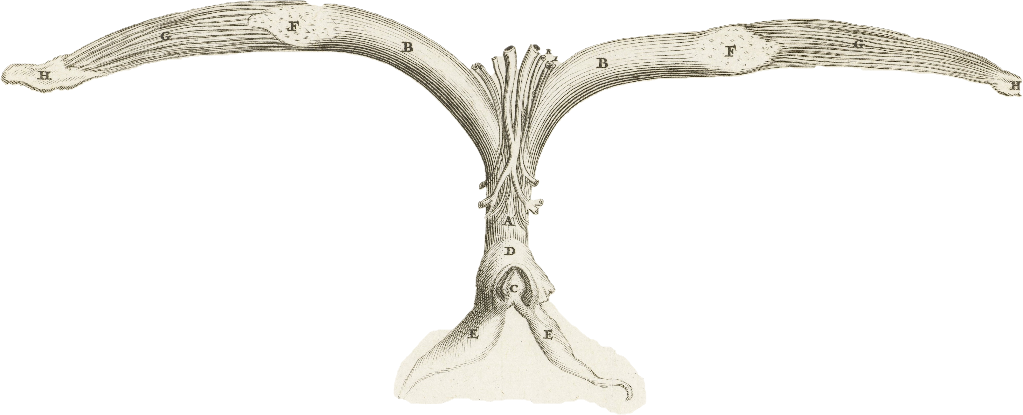
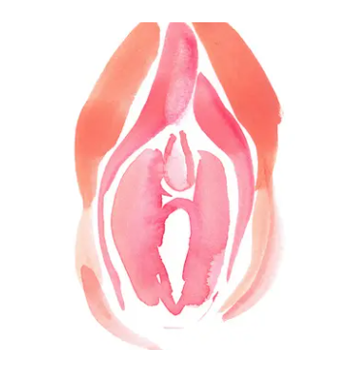
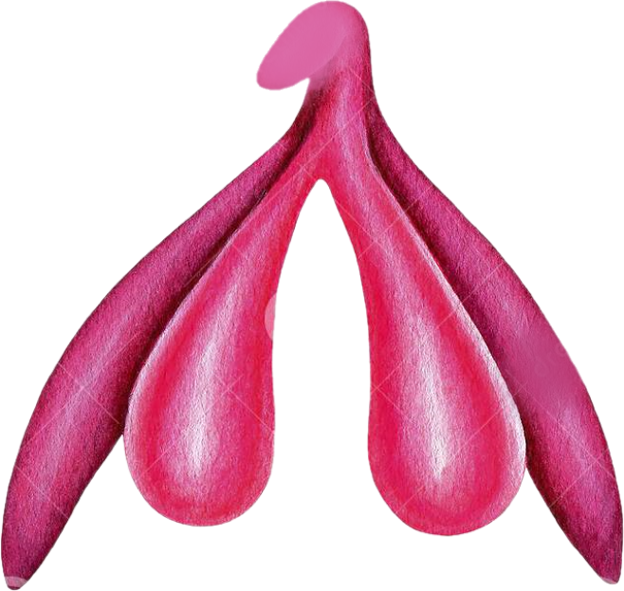
Hoe kunnen we dit verklaren?
Geschiedenis (lichamen, vrouwen, clitoris)
Seksuele voorlichting (biologieboeken)
Geschiedenis is Gezond (onderwijs vandaag)

Slide 11
Het lichaam in de geschiedenis
het menselijk lichaam is niet veranderd
de context en blik op het lichaam wel

Slide 12
Het vrouwenlichaam
secreta mulierum
imperfect, gevaarlijk

Slide 13
De clitoris: hardnekkige fabels
ontdekt in de zestiende eeuw
anatomie blootgelegd in 1998
verguisd en vergeten

Slide 14
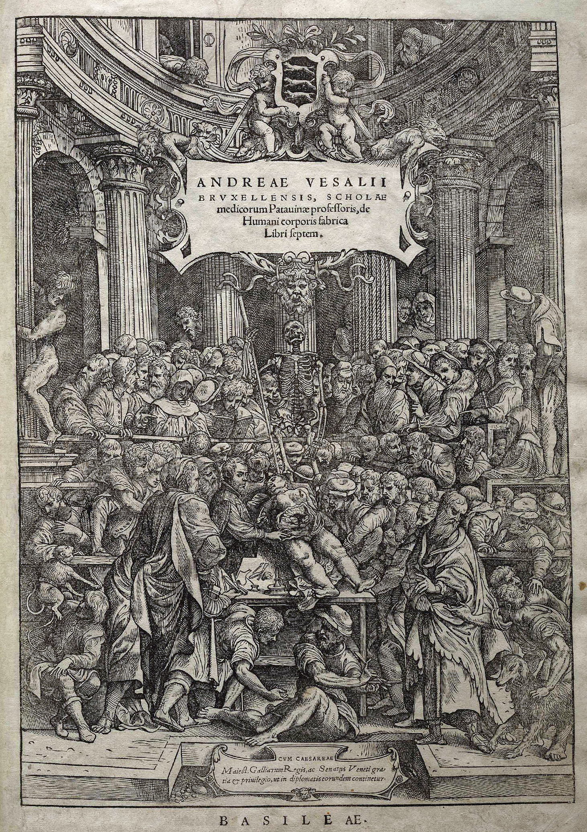
De clitoris: ‘ontdekt’
Andreas Vesalius (1514-1564)

Slide 15
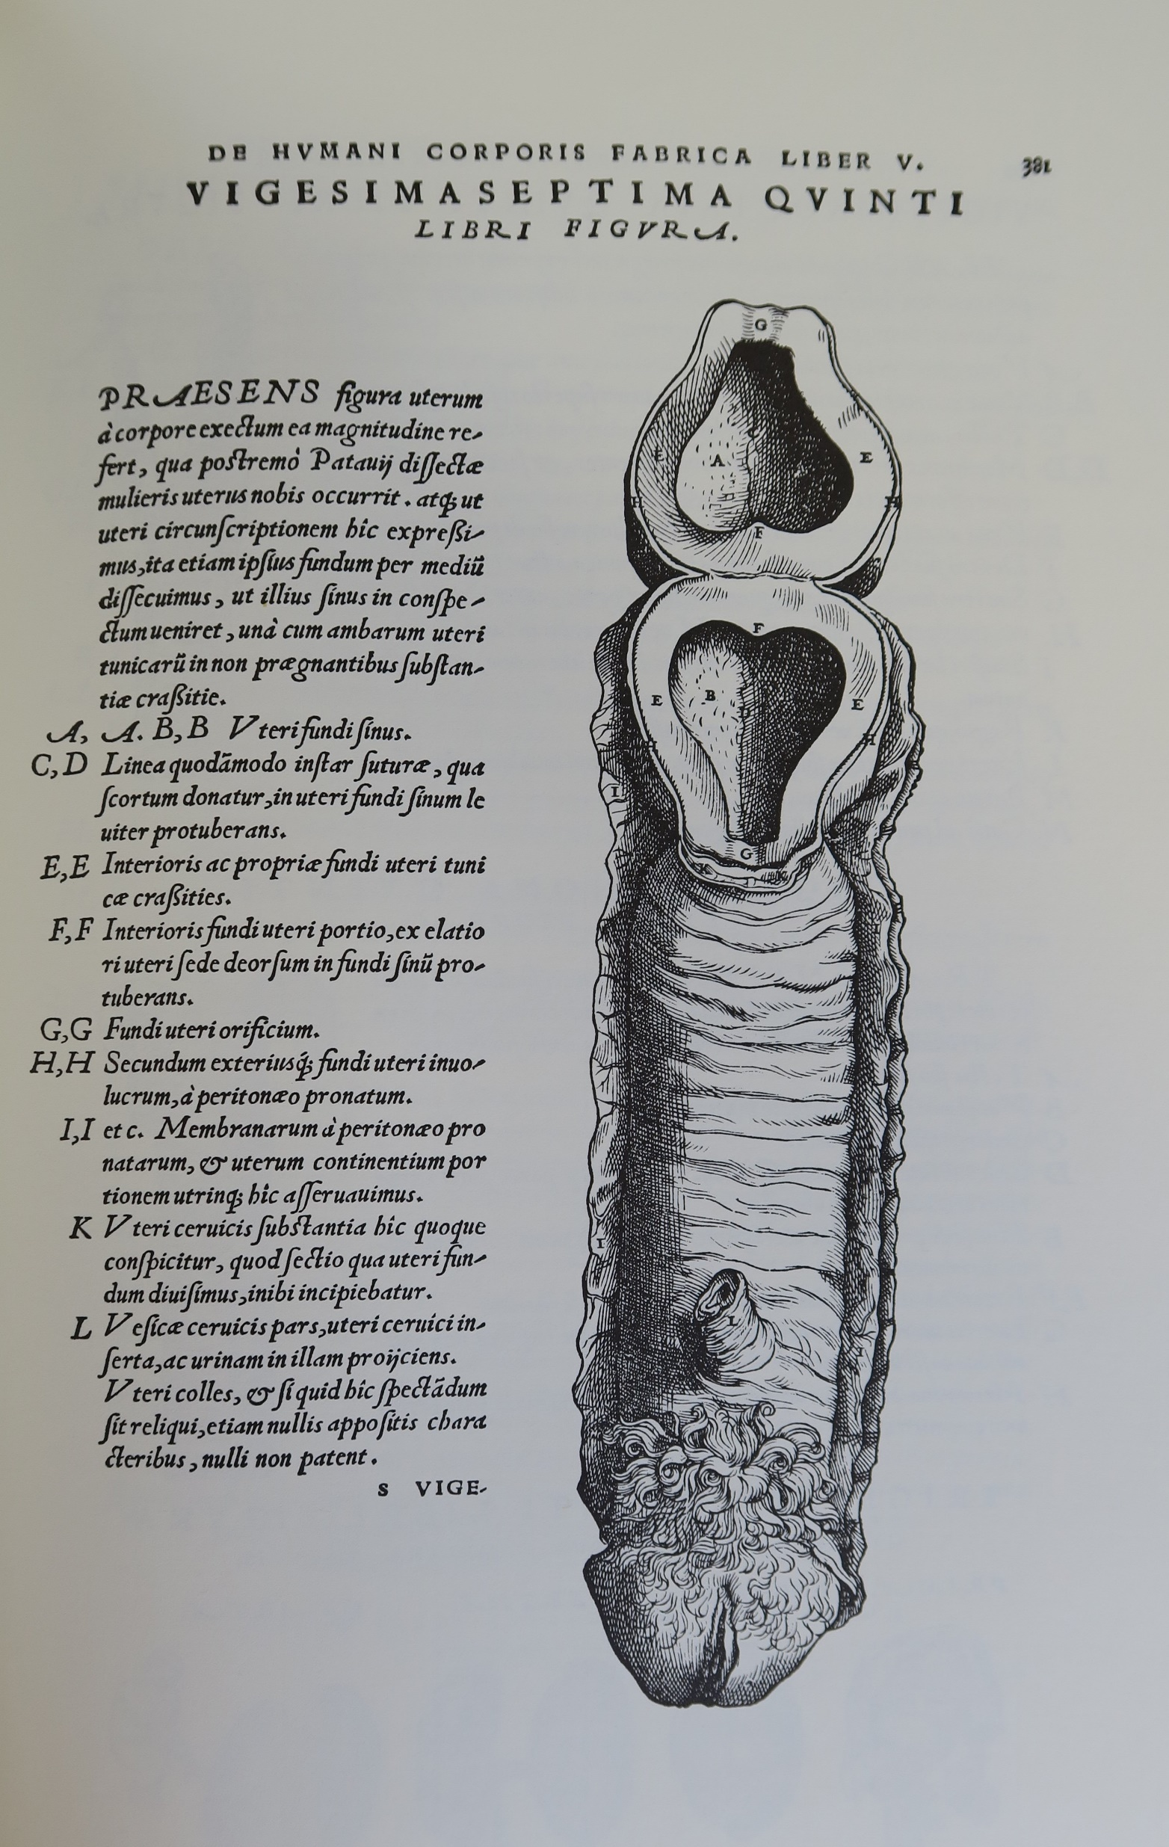
Vesalius 1543

Slide 16
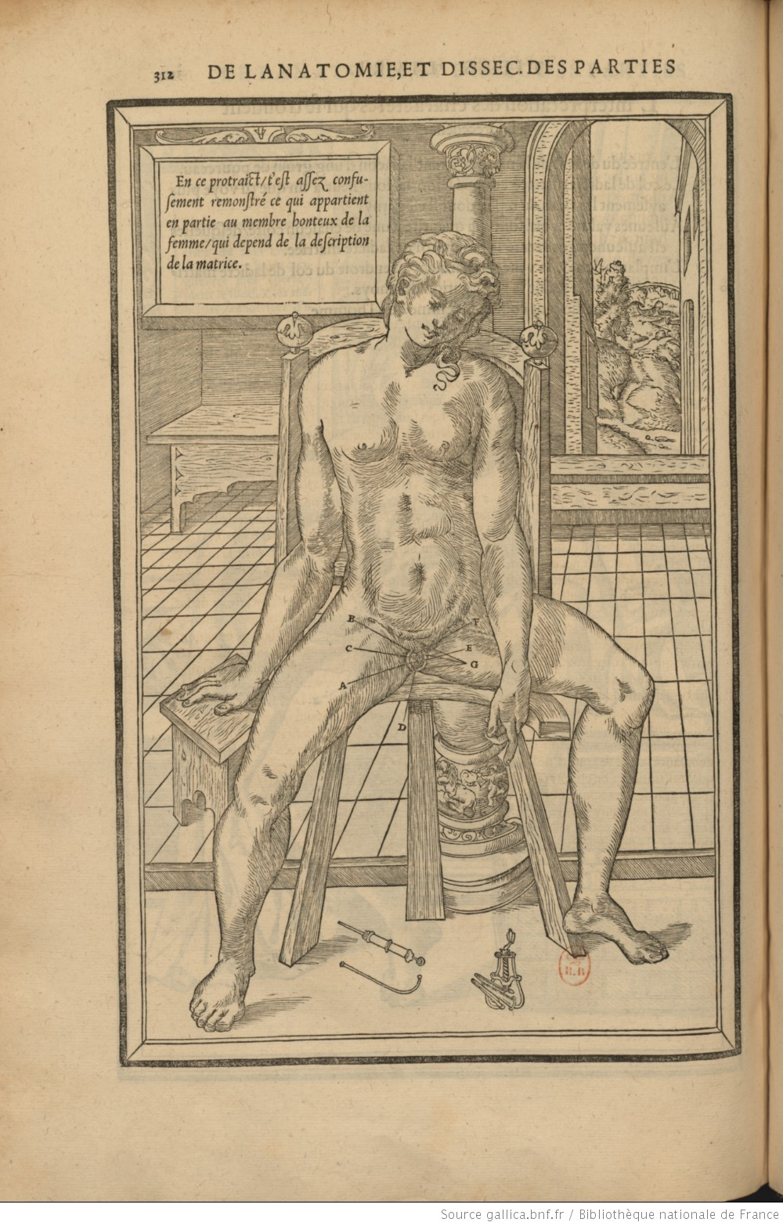
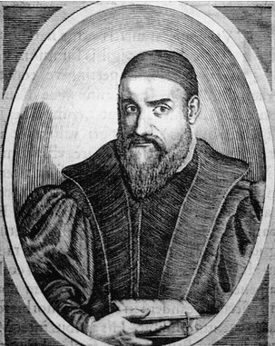
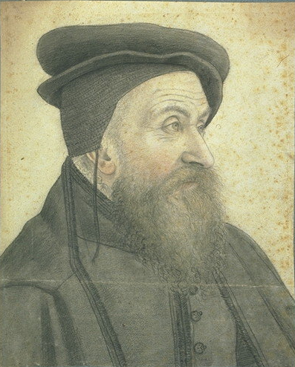
De clitoris: ‘ontdekt’
Colombo, Fallopio, Estienne

Slide 17
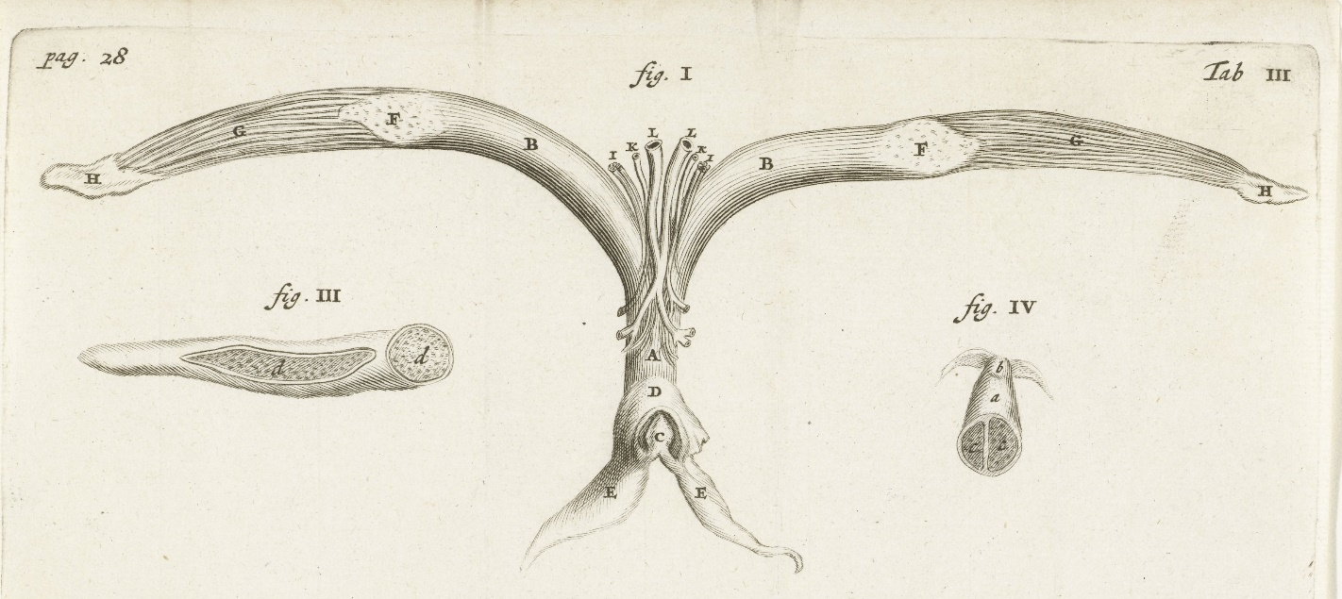
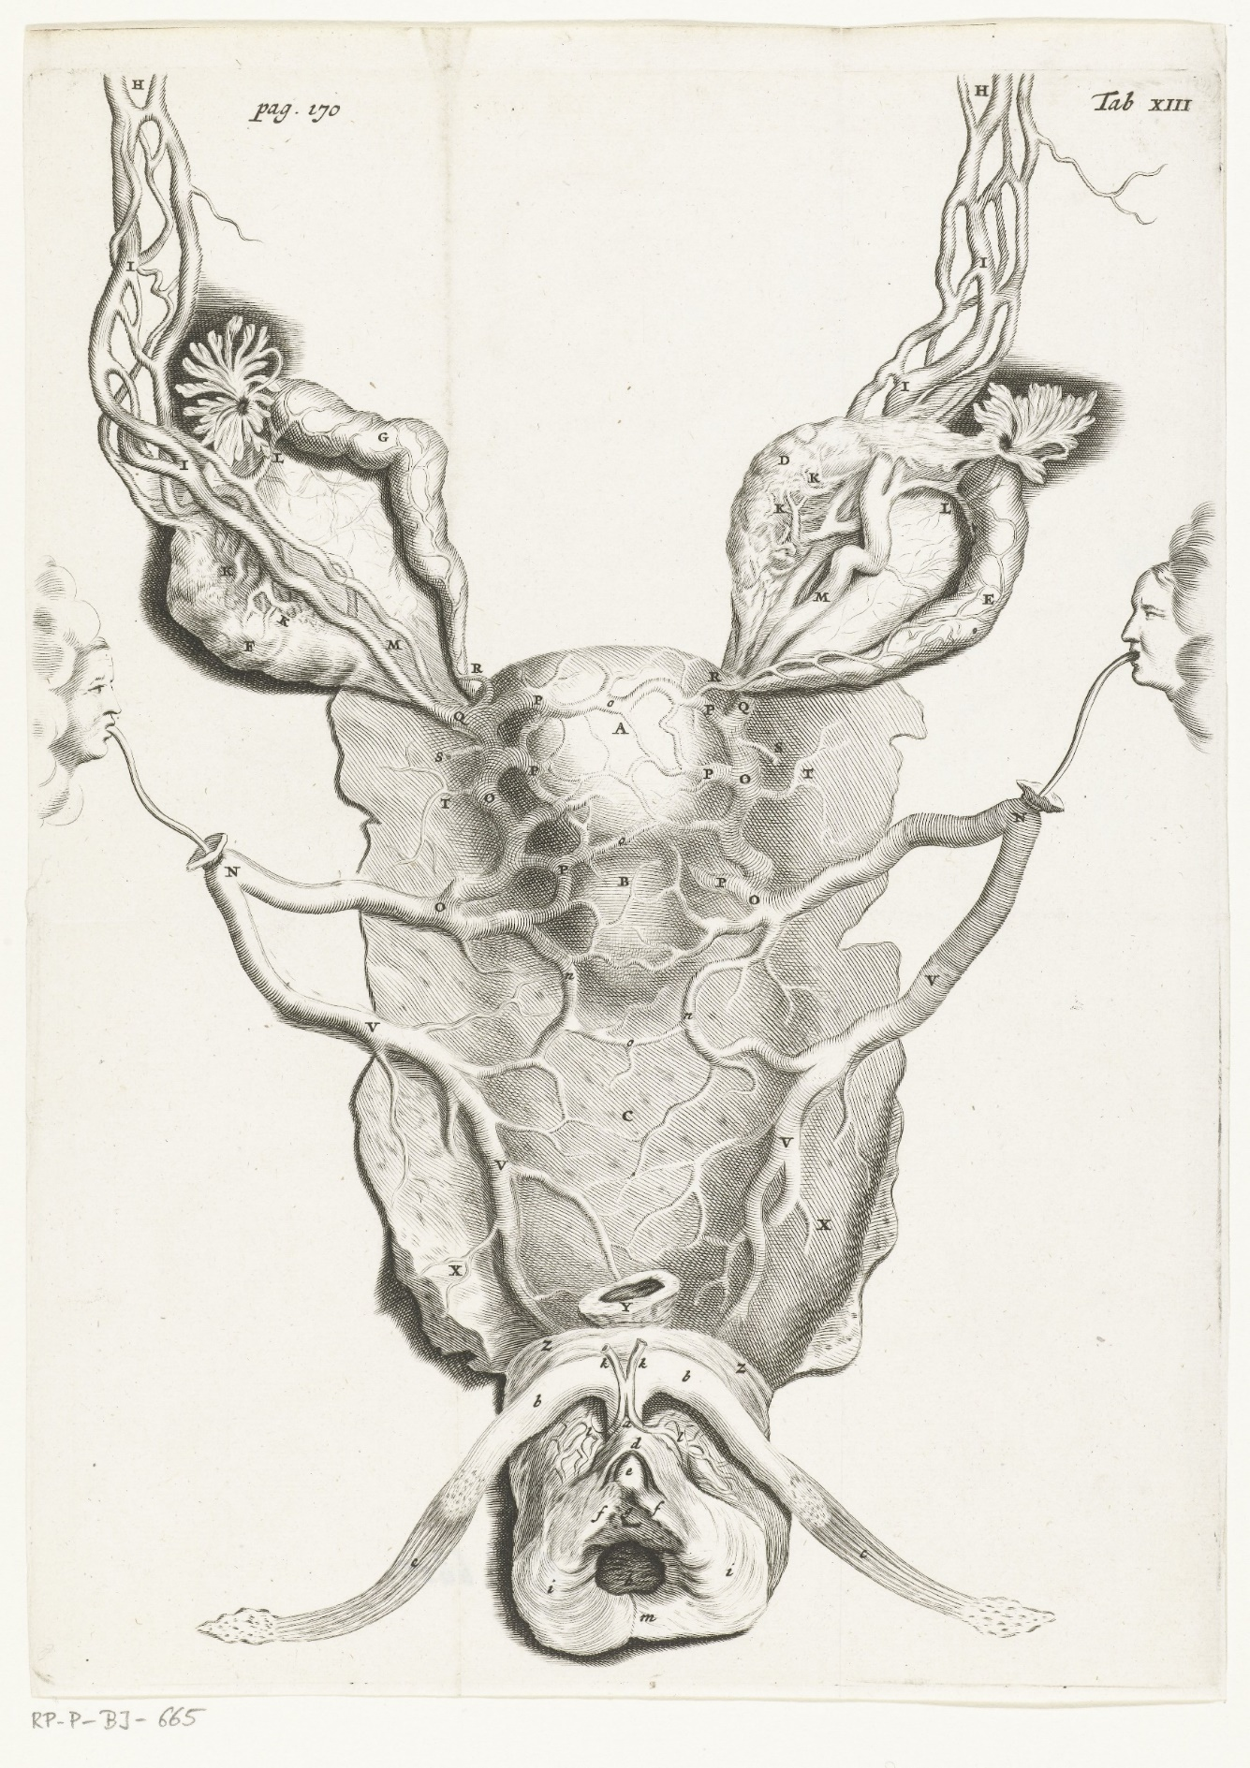
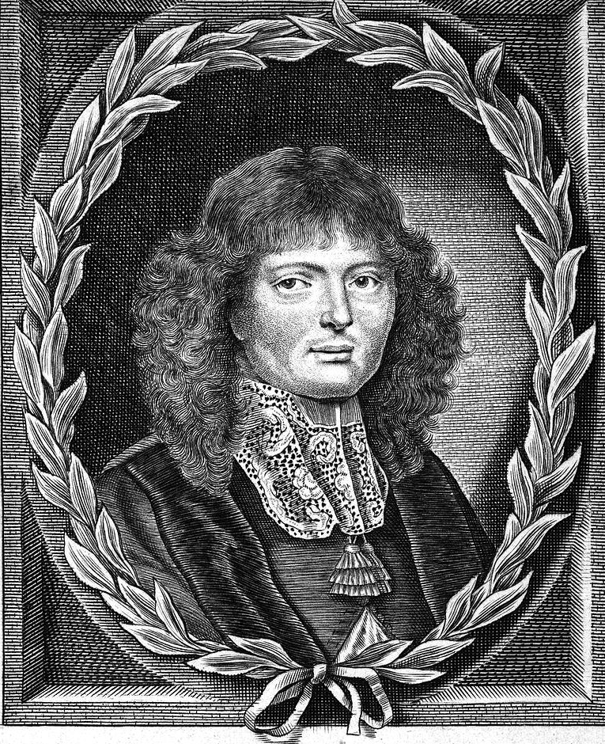
De clitoris: onderzocht
Reinier de Graaf (1641-1673)

Slide 18
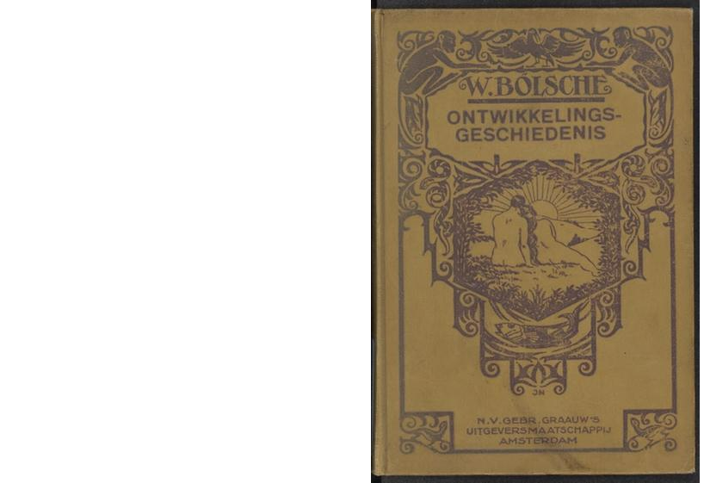
De clitoris: vergeten?
Ontwikkelingsgeschiedenis van het huwelijk, de zedelijkheid en het schaamtegevoel, W. Bölsche en A.J.C. Snijders, 1899
clitoris is een “vooroud verschijnsel van het menselijk lichaam” dat net als de blinde darm op den duur een gevaar kon vormen voor de gezondheid (verwijderen is wellicht de beste optie)

Slide 19
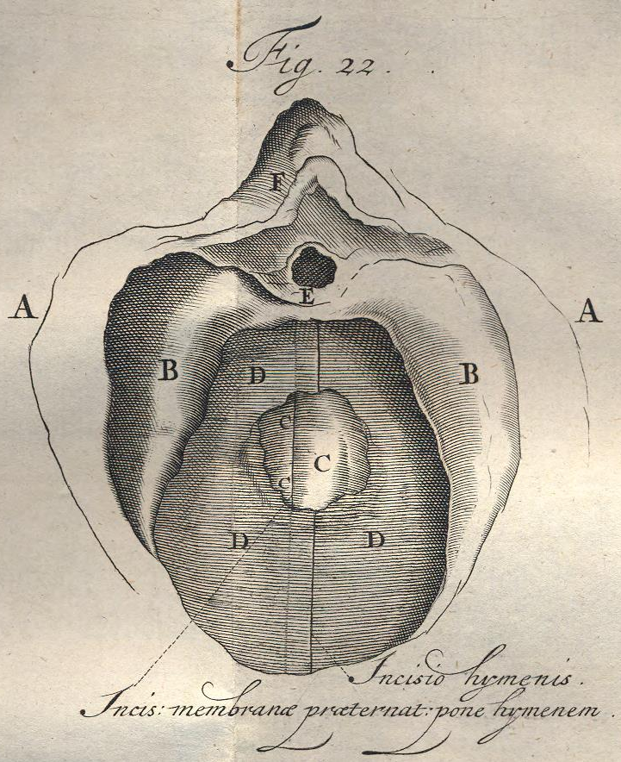
De clitoris: vergeten?
Frederik Ruysch 1744
Ysbrand van Diemerbroeck, 1685:
“Ik heb zelf in het verleden een zekere vrouw gekend, in geen geval van de laagste soort, die bij mij klaagde dat, toen ze jonger was en ze de prikkel van lust voelde, ze vaak met haar vinger over haar clitoris wreef, en zo gewend te zijn zichzelf uit te lokken haar zaad te besteden met groot genoegen.”

Slide 20
De clitoris: vergeten?
De Gezondheid in huis. Natuurgeneeskundige raadgever in gezonde en zieke dagen, 1903:
klein vaatrijk orgaan en “de voornaamste zetel van het wellustgevoel, waarin de eindtoestellen van een ruggenmerg zenuw liggen.”

Slide 21
De clitoris: vergeten?
H.L. Batenburg, Huwelijks-Geheimen voor Verloofden en Jonggehuwden, 1910

Slide 22
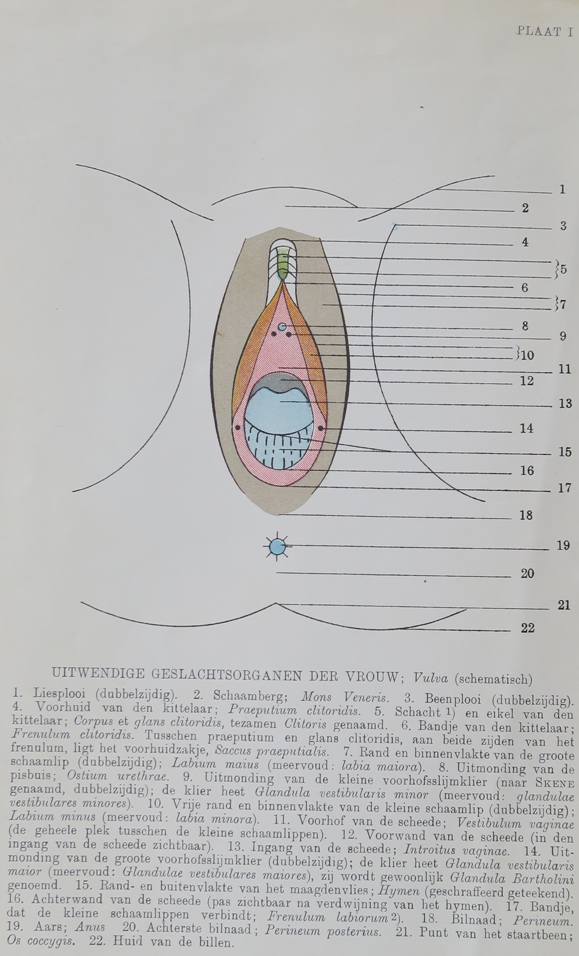
De clitoris: vergeten?
Theodoor Hendrik van de Velde, Het Volkomen Huwelijk. Een studie omtrent zijn physiologie en zijn techniek voor den arts en den echtgenoot geschreven, 1926-1970
“Indien de geslachtelijke vereeniging tot ejaculatie van den man heeft geleid, zonder de vrouw tot orgastische bevrediging te brengen, dan moet hij – hetzij dan dat hij de kracht en lust heeft, een tweede, met ejaculatie eindigende, serie van prikkels te laten volgen- door een onmiddellijk aansluitend prikkelspel het orgasme bij haar teweegbrengen.”

Slide 23
De geschiedenis van de clitoris
niet ontdekt in de zestiende eeuw
anatomie al bekend in 1672
kennis blijft bestaan

Slide 24
Wetenschap, kennis, educatie
Geschiedenis (lichamen, vrouwen, clitoris)
Seksuele voorlichting (biologieboeken)
Geschiedenis is Gezond (onderwijs vandaag)

Slide 25
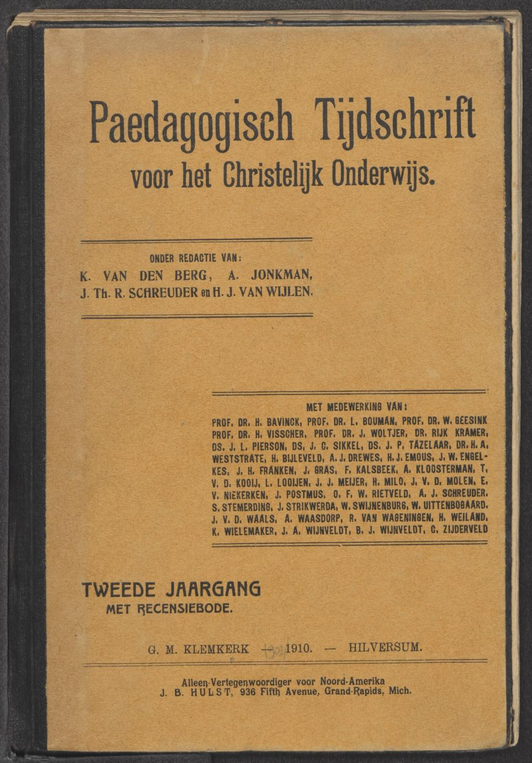
Seksuele voorlichting
verandering na 1850 (vakbladen onderwijs)
discussie: thuis of op school, wat en wanneer
noodzakelijk maar gevaarlijk

Slide 26
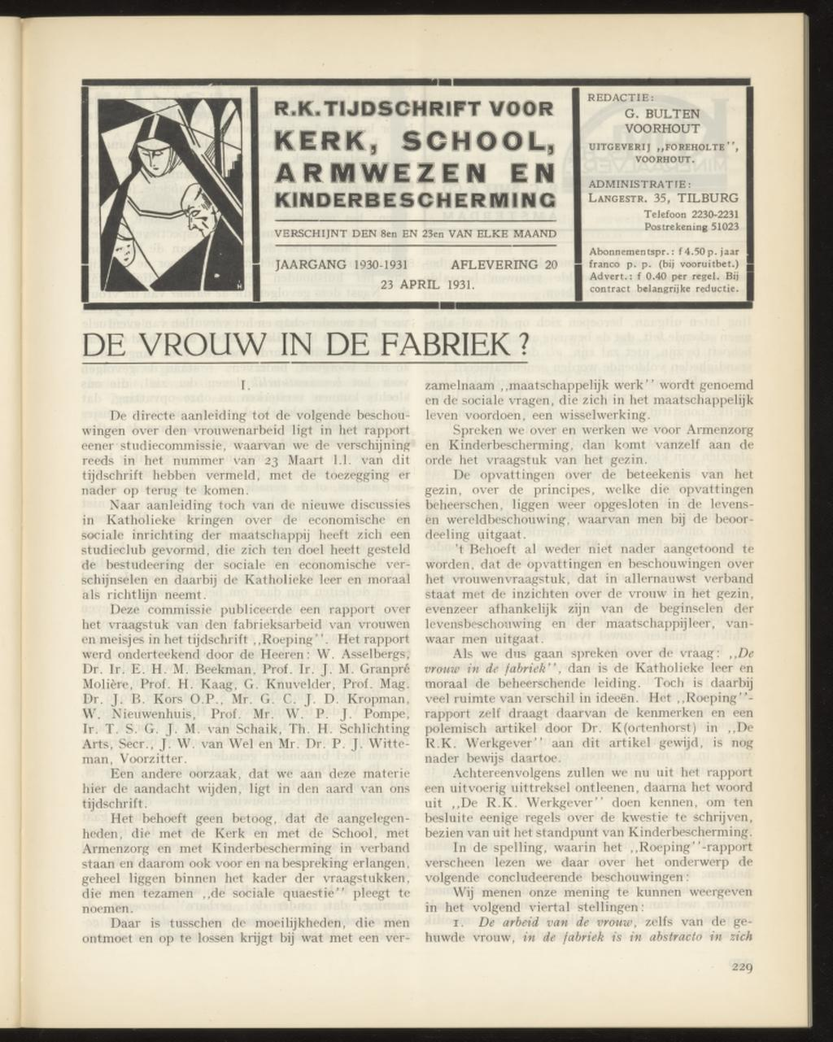
Seksuele voorlichting
Rooms-Katholieke tijdschrift voor kerk, school en armwezen, 1931
“de noodzakelijkheid van een juiste sexuele voorlichting, met name aan het meisje dat naar de fabriek zal gaan. Nog al te veel worden duizenden meisjes aan de grootste gevaren blootgesteld zonder dat zij deze gevaren kennen. Er kan nu reeds in veel sterker mate preventief gewerkt worden dan gebeurt.”

Slide 27
Seksuele voorlichting
verandering na 1850 (vakbladen onderwijs)
discussie
langzaam vaste plaats vanaf jaren 1930
verplicht gesteld 2012
biologieonderwijs

Slide 28
Biologieonderwijs
havo-nascholingscursus over seksuele vorming voor biologie-docenten (De Volkskrant, 1983).
Een havoleerling, als ervaringsdeskundige betrokken, meldde dat hij technische informatie miste “zoals over de kittelaar, dat vind ik interessant, daar luister ik naar.”

Slide 29
Biologieonderwijs
“Men tekent op het bord een compleet mannelijk geslachtsdeel, maar een incompleet vrouwelijk geslachtsdeel: in alle leerboekjes op scholen wordt de clitoris gemakshalve vergeten. Vrouwen kennen blijkbaar geen genot? En dát na zoveel jaren emancipatie.”
Ineke van Wingerden, studiedag over vrouwen, vrouwelijkheid, biologie, 1992

Slide 30
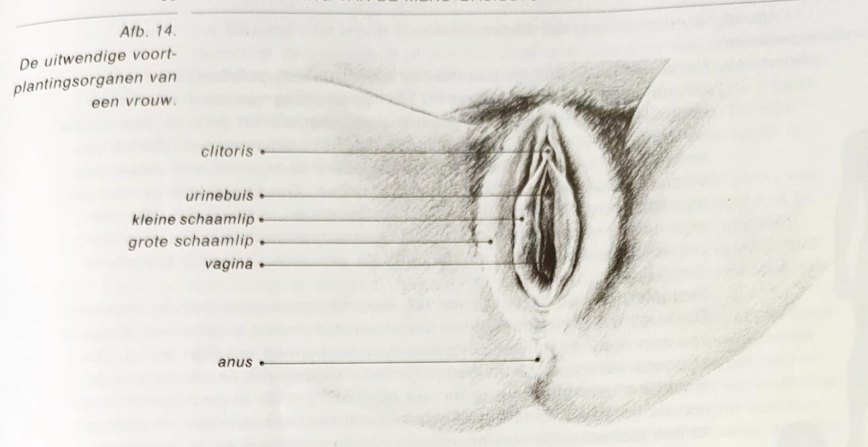
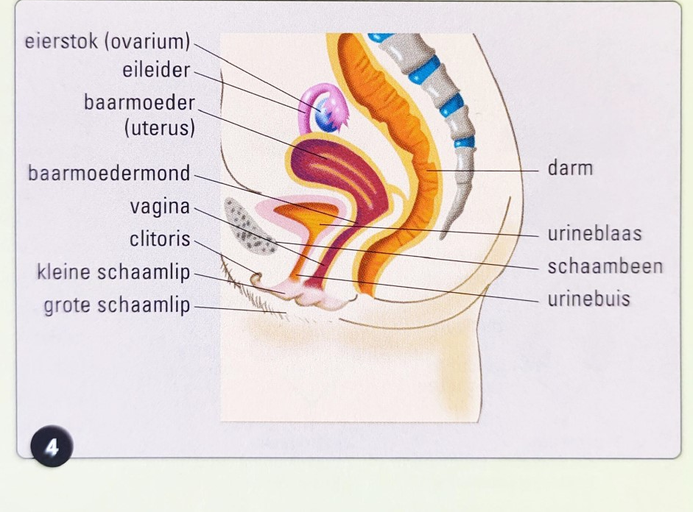
Biologieonderwijs
Nectar, Biologie voor jou
geen aandacht voor clitoris of (vrouwelijk) genot in tekst of afbeeldingen

Slide 31
Biologieonderwijs
verandering pas in de laatste jaren
houding tegenover de vrouw, het vrouwenlichaam
houding tegenover seksueel plezier, genot van de vrouw

Slide 32
Waarom is dit belangrijk?
Geschiedenis (lichamen, vrouwen, clitoris)
Seksuele voorlichting (biologieboeken)
Geschiedenis is Gezond (onderwijs vandaag)

Slide 33
Geschiedenis is gezond
Professionele Leergemeenschap: samenwerking geschiedenis en biologie
inzetten van geschiedenis van gezondheid om het welbevinden en de veerkracht van jongeren bespreekbaar te maken en te bevorderen
alcohol, seksualiteit, gezonde voeding, hygiëne, roken, drugs.

Slide 34
Voorbeeld: Vesalius
Andreas Vesalius, On the fabric of the human body in seven books, Padua 1543.
Waarom noemde Vesalius de clitoris niet zijn boek over anatomie?

Slide 35
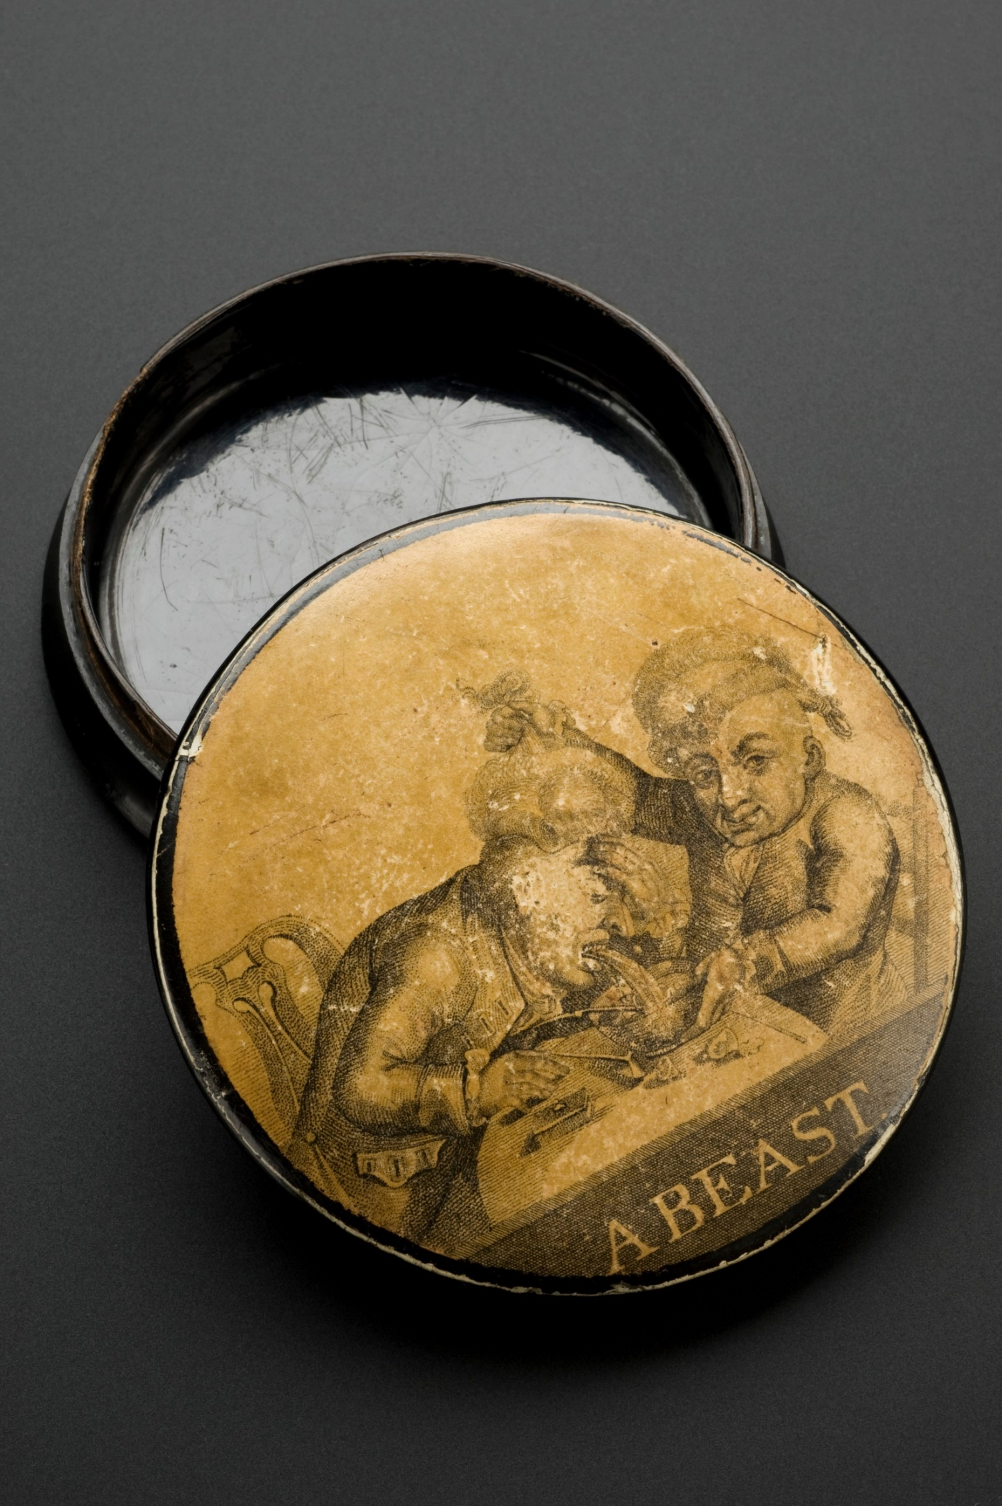
Voorbeeld: tabaksdoos
Engeland, 1771-1830, Wellcome Collection.
historisch patroon van ‘afschrikken’.
Hoe ongezond was roken vroeger eigenlijk?

Slide 36
De ontdekking van de clitoris: seks, geschiedenis en biologie

Slide 37
Bedankt voor jullie aandacht!
Karen Hollewand
k.e.hollewand@rug.nl

